Slide 1
The Cycle Game

Slide 2
First Sprint

Slide 3
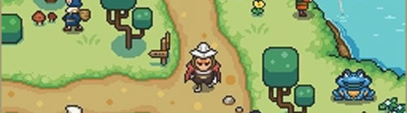

Trama
Il gruppo deve affrontare i nemici che minacciano l'esistenza del loro mondo. La trama si infittisce quando scoprono la fonte di creazione dei nemici: una forza di Distruzione. Quindi, scelgono di uccidere tutti i servitori della Distruzione e, alla fine, anche la Distruzione stessa. Poi scoprono la verità dietro il loro mondo: un ciclo perpetuo di distruzione e creazione. La forza di Distruzione e la forza di Creazione sono forze di moto perpetuo che si antagonizzano a vicenda e devono fare il loro dovere (distruggere e creare). Quindi, uccidere la Distruzione non sarà sufficiente, poiché la Creazione darà inizio a un altro mondo, sovrascrivendo quello del gruppo, che sarà condannato a causa dell'influenza della Distruzione. La Distruzione deve distruggere all'infinito. Dopo che tutto sarà distrutto, Esso dovrà distruggere se stesso per permettere alla Creazione di dare inizio a un altro mondo. Se fermata prima dell'annientamento del mondo, la Creazione farà il suo dovere prima che arrivi il momento.
Questa foto di Autore sconosciuto è concesso in licenza da CC BY-SA

Slide 4
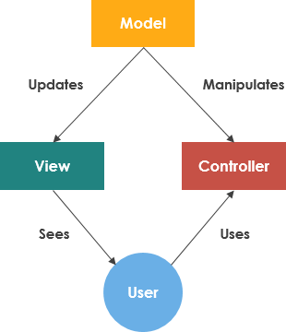
MVC Architecture
Usiamo il pattern MVC (Model – View – Controller) nel nostro progetto perché ci permette di separare la logica di gioco, la grafica e i controlli, rendendo lo sviluppo del nostro progetto più chiaro, modulare e facilmente estendibile.

Slide 5
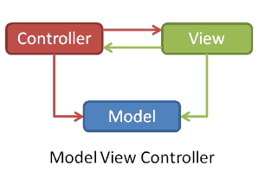
Model
Contiene la logica del gioco e i dati.
Esempi: Statistiche del personaggio (HP, livello,nemici e oggetti)
Non sa nulla di come il gioco viene mostrato a schermo

Slide 6
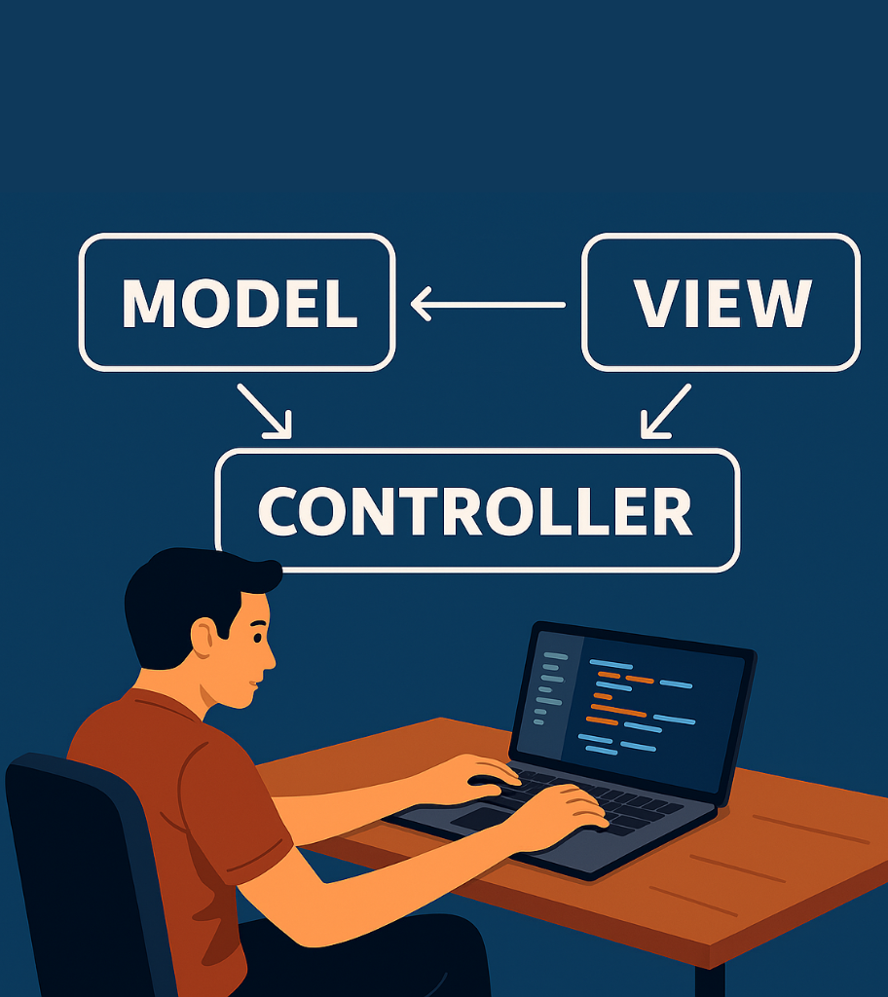
View
Si occupa solo della visualizzazione
Esempi: Sprite del personaggio, Mappa 2D
HUD (vita, mana, XP).
Mostra i dati del Model, senza modificarli

Slide 7

Controller
Gestisce le azioni del giocatore
Esempi: Movimento con tastiera
Attacco, Interazione con NPC.
Riceve input → aggiorna il Model → aggiorna la View

Slide 8
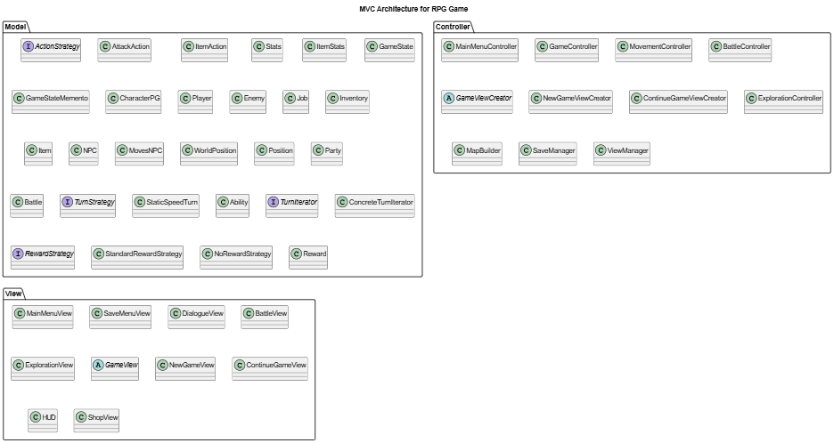
Il Nostro MVC

Slide 9
User Story 1: Game Launch
As a player, I want to launch the game and access the main menu, so that I can choose to start, continue, or configure my game.
Acceptance criteria: the game launches and the main menu is showed.
Pattern: Singleton

Slide 10
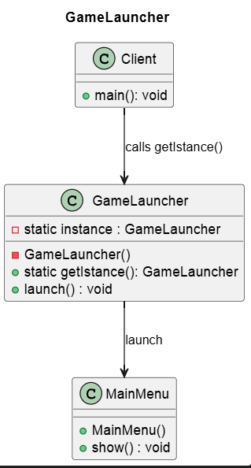
Il Game Launcher viene implementato come Singleton per garantire l’esistenza di una sola istanza responsabile dell’inizializzazione del gioco e della visualizzazione del menu principale. Tale scelta evita conflitti nella fase di avvio, semplifica la gestione dello stato iniziale e offre un punto di accesso globale sicuro e controllato

Slide 11
User Story 3: Start game
As a player, I want to start a new game, so that I can play
acceptance criteria: the game starts from the beginning
Pattern: Factory

Slide 12
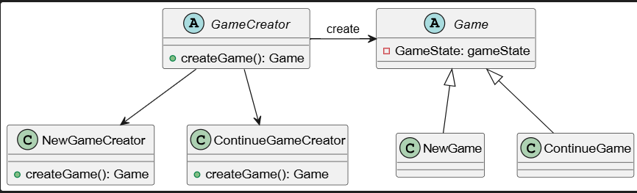
L’utilizzo del design pattern Factory è dovuto alla necessità di creare diversi tipi di ConcreteGame che sono sottoclassi della classe astratta Game.
Questo è il design pattern più adatto perché le classi concrete sono incapsulate e non vengono mai chiamate esplicitamente dal client, che può utilizzarle liberamente senza preoccuparsi dei substrati interni.
Nel dettaglio, c'è un'importante differenza tra le classi. Infatti, NewGame chiederà quanti giocatori stanno giocando e permetterà loro di scegliere le proprie classi, mentre ContinueGame caricherà queste informazioni (e altre) dal file e permetterà ai giocatori di continuare la partita dal punto in cui hanno salvato.

Slide 13

User Story 13: Exploration Movement
As a player, I want to control the main character during exploration, so that the rest of the party follows my movements.
acceptance criteria: the game allows the main character to move around the map, with the rest of the party following behind.
Pattern usato: viene implementato usando il pattern Observer, in modo che il MovementController cambi solo la posizione del primo giocatore nel party e i giocatori che seguono reagiscano al cambiamento della posizione.

Slide 14
User Story 14: Fighting Enemies
As a player, I want to fight the enemies so that I can go on with the plot
acceptance criteria: the game allows the player to choose an attack or use an item
Pattern: Strategy + Observer

Slide 15
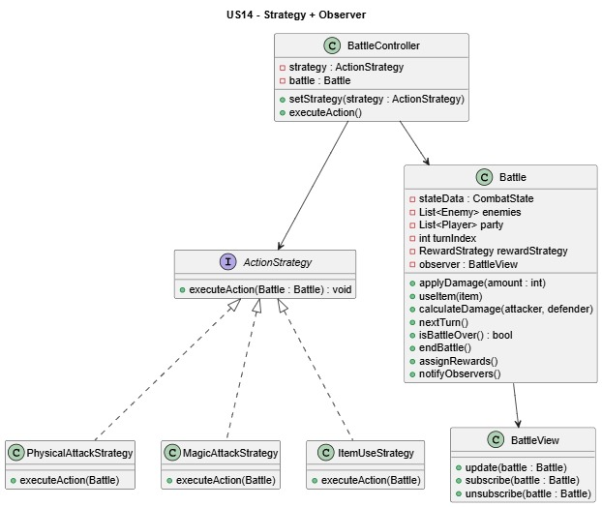
Usiamo il pattern Strategy per dividere le logiche diverse di ogni azione (danno, effetti…). Quindi, ci permette di incapsulare la logica di ciascuna azione in classi separate.
Il Pattern Observer separa la logica di gioco dall’interfaccia utente e permette al combat system di notificare automaticamente tutti gli osservatori.

Slide 16
User Story 15: Damage, effect & healing calculation
As a player, I want the system to calculate damage, effects and healing so that I can see the results of each turn.
acceptance criteria: the game calculates correctly the new combat state and the game properly shows the new combat state.
Pattern usati: Strategy + Observer

Slide 17
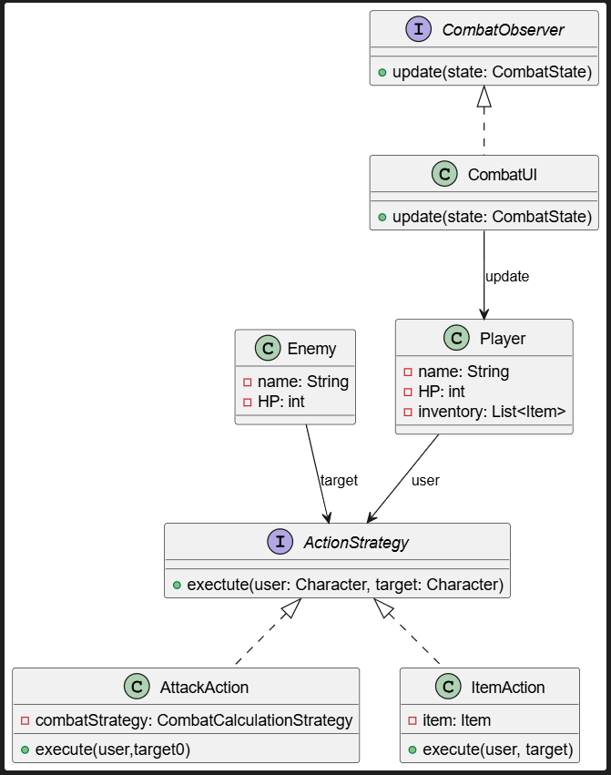
Questa funzionalità è importante perché i giocatori hanno bisogno di un feedback immediato e accurato sull'esito di ogni turno. Facendo in modo che il sistema calcoli automaticamente danni, effetti e cure, il gioco garantisce coerenza, evita errori manuali e mantiene il gameplay fluido e coinvolgente. L'utilizzo del pattern Strategy consente di estendere o modificare facilmente diversi comportamenti di combattimento, mentre il pattern Observer assicura che qualsiasi cambiamento nello stato di combattimento venga immediatamente riflesso nell'interfaccia utente.

Slide 18
User Story 16: Turn based battles
As a player, I want battles to proceed in alternating turns until one side is defeated so that the fight resolves fairly.
acceptance criteria: turns alternate between player and enemy and rewards (XP, items) are assigned after victory.
Pattern usati: Strategy + Iterator

Slide 19
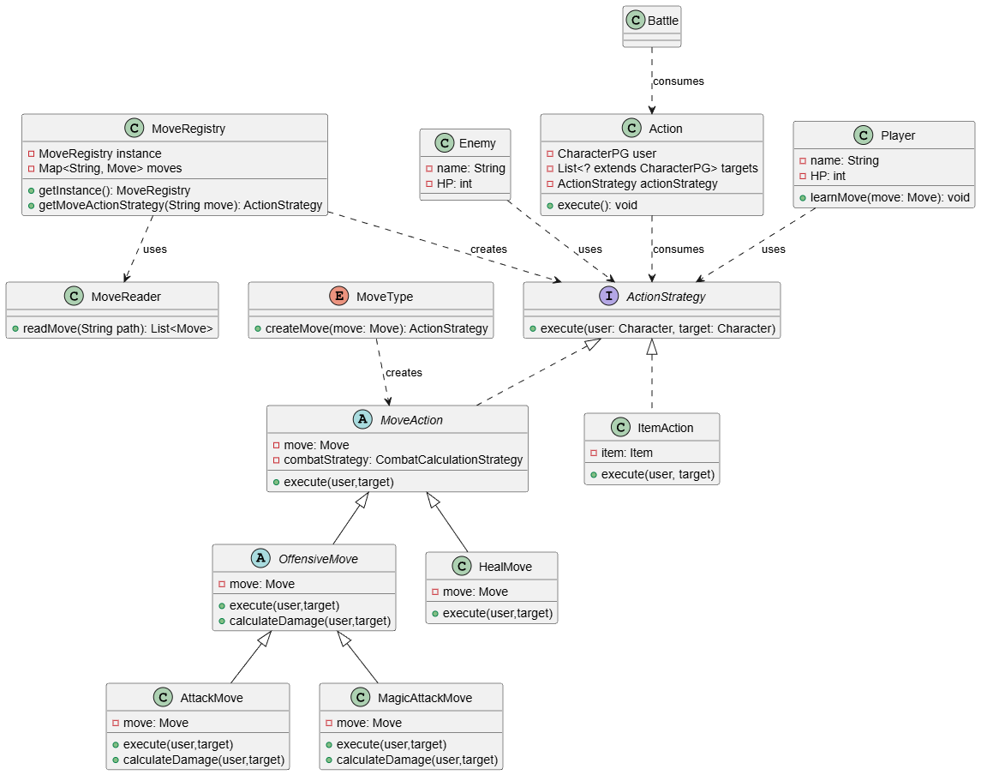
Il design pattern Strategy fornisce un'interfaccia (TurnStrategy) che permette di darle diverse implementazioni, il che implica che si possono far scorrere i turni in modi differenti.
Abbiamo implementato un ordinamento delle azioni in un turno basato un valore di speed statico.
Tutti i personaggi vengono ordinati dal più veloce al più lento ed eseguono un'azione in base a questa permutazione. La velocità è statica perché le modifiche a questa statistica durante il turno non vengono prese in considerazione e si applicheranno a partire dal turno successivo.
Il design pattern Iterator fornisce un'interfaccia che consente il flusso dei turni in base alla TurnStrategy, restituendo il personaggio successivo che deve eseguire un'azione fino alla fine del turno.
Un turno termina quando l'ultimo personaggio ha eseguito un'azione e ciò può essere verificato tramite il metodo nextCharacter. Il design pattern rende possibile utilizzare diverse strutture dati per allocare i Character.

Slide 20
Il design pattern Adapter permette di convertire la risorsa testuale "moves.json" in una List<Move> tramite la classe MoveReader senza che il consumatore della List<Move> (MoveRegistry) ne conosca i dettagli implementativi.
Abbiamo scelto di rappresentare MoveRegistry con un Singleton perché esso rappresenta un database di mosse che mappa una String alla rispettiva ActionStrategy, contenendo dunque un database di Move con le rispettive caratteristiche di esecuzione.

Slide 21
Second And Third Sprint

Slide 22
User Story 21: Map
As a player I want to view an interactive map, So that I can easily see locations and understand their position relative to my current location.
Acceptance Criteria: The map is displayed correctly when the MapView is opened
Pattern usatO: BUILDER

Slide 23
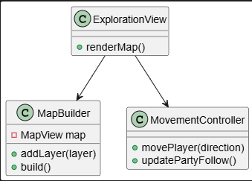
Utilizziamo il pattern Builder perché, essendo Map un oggetto complesso, la costruzione avviene in più passi e viene separata dalla sua rappresentazione finale (ExplorationView)

Slide 24
User Story 4:Choose character job
As a player, I want to choose my character’s job, so that I can custom the gameplay
Acceptance Criteria: the system displays available jobs with descriptions.
Pattern usatO: Abstract Factory

Slide 25
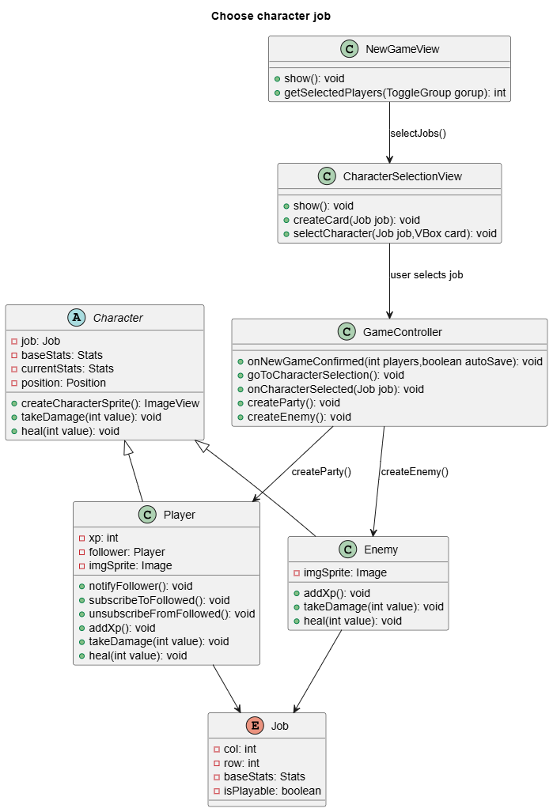
Perché Abstract Factory?
La user story viene implementata usando l’Abstract Factory per gestire la creazione dei personaggi di gioco in modo flessibile e disaccoppiato quindi, dato un Job, il Sistema crea Player ed Enemy coerenti tra loro senza che il GameController ne conosca i dettagli di implementazione

Slide 26
US14-Fighting Enemies
As a player, I want to fight the enemies so that I can go on with the plot
Acceptance Criteria: the game allows the player to choose an attack or use an item
Pattern: Observer

Slide 27
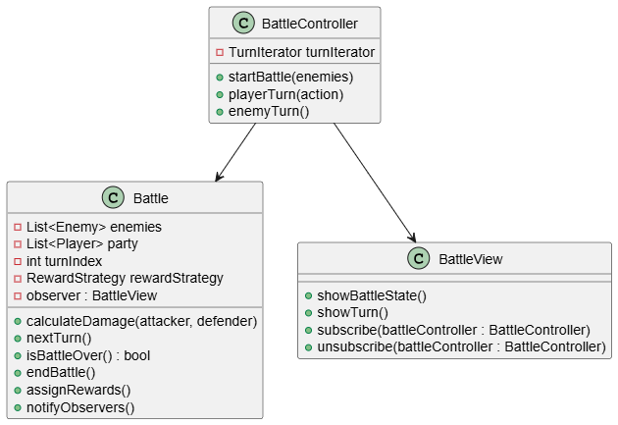
Perché Observer?
La user story è implementata mediante il pattern Observer poiché lo stato della battaglia varia nel tempo e la view deve essere aggiornata automaticamente in seguito a tali cambiamenti, senza introdurre dipendenze dirette tra modello e interfaccia grafica.

Slide 28
User Story 17-18:Select New Ability & Character Evolution
As a player, I want to evolve my character, so that I progress in the game.
acceptance criteria: the new ability appears in the ability list
Pattern usati: Strategy + Observer

Slide 29
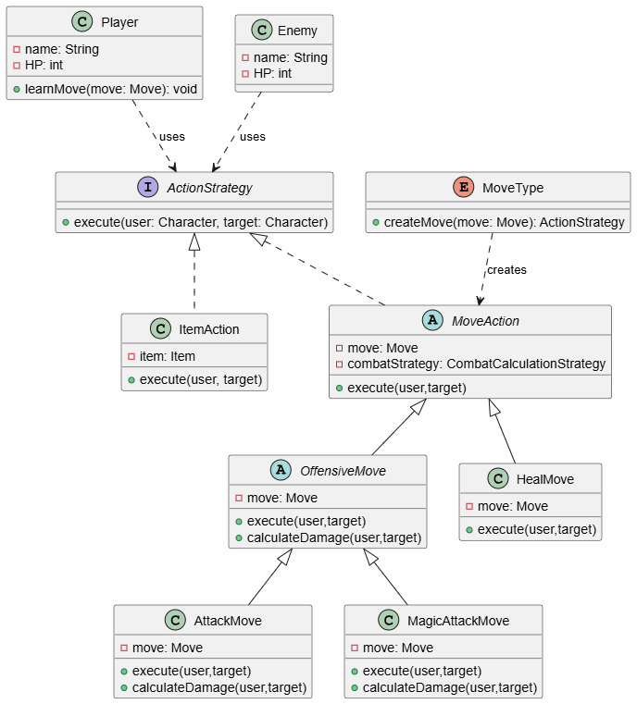
Le US sono implementate all’interno dello stesso contesto architetturale della US Combat System, riutilizzando il pattern Strategy. L’evoluzione del personaggio avviene tramite l’introduzione del metodo learnMove(Move move) nella classe player, che consente di apprendere dinamicamente nuove mosse durante il gioco. Le nuove mosse vengono integrate nell’insieme delle strategie disponibili, senza richiedere modifiche alle classi esistenti.

Slide 30
User Story 2-9:Manual save into slot & Autosave
As a player I want to save my progress in either the current slot or another one so that I can continue my game from the last save
acceptance criteria: the save menu lists all slots and if a slot is already used, confirmation for overwrite is required.
Pattern usato: Memento

Slide 31
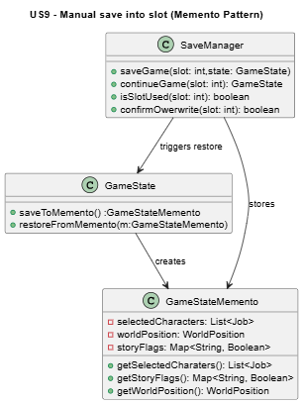
Perché Memento?
Il Pattern Memento è utilizzato per salvare e ripristinare lo stato del gioco senza violare l’incapsulamento di GameState (Originator, che contiene lo stato della partita), mantenendo separata la logica di gioco dalla gestione dei salvataggi.
Il GameStateMemento (Memento) contiene uno snapshot dello stato ed è usato solo per salvataggio e ripristino. Il SaveManager (Caretaker) gestisce gli slot di salvataggio e si limita a conservare il Memento e richiedere il ripristino

Slide 32
User Story 10: Story choices influences future
As a player, I want to make choices that influence the main story, so that I can experience a unique and personalized narrative.
acceptance criteria: the system records choices for future consequences.
Pattern: Builder

Slide 33
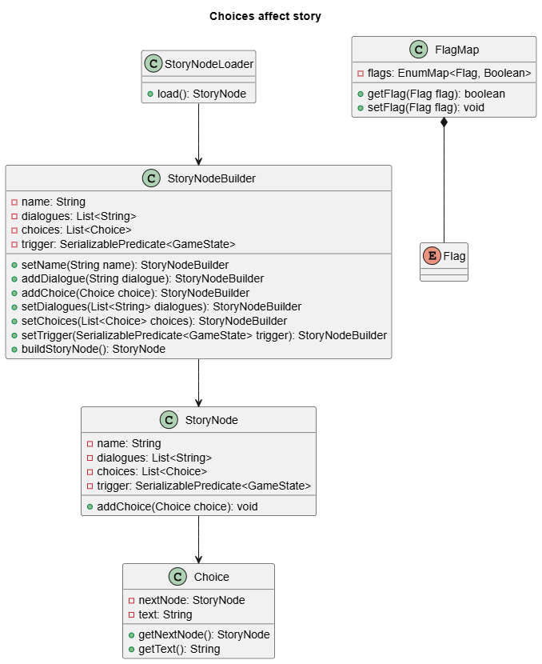
Gli StoryNode sono disposti in una struttura a grafo nella risorsa testuale "dialogues.json". Data la complessità di una foglia del grafo (uno StoryNode appunto) utilizziamo il design pattern Builder per istanziare agevolmente un oggetto di tipo StoryNode.

Slide 34
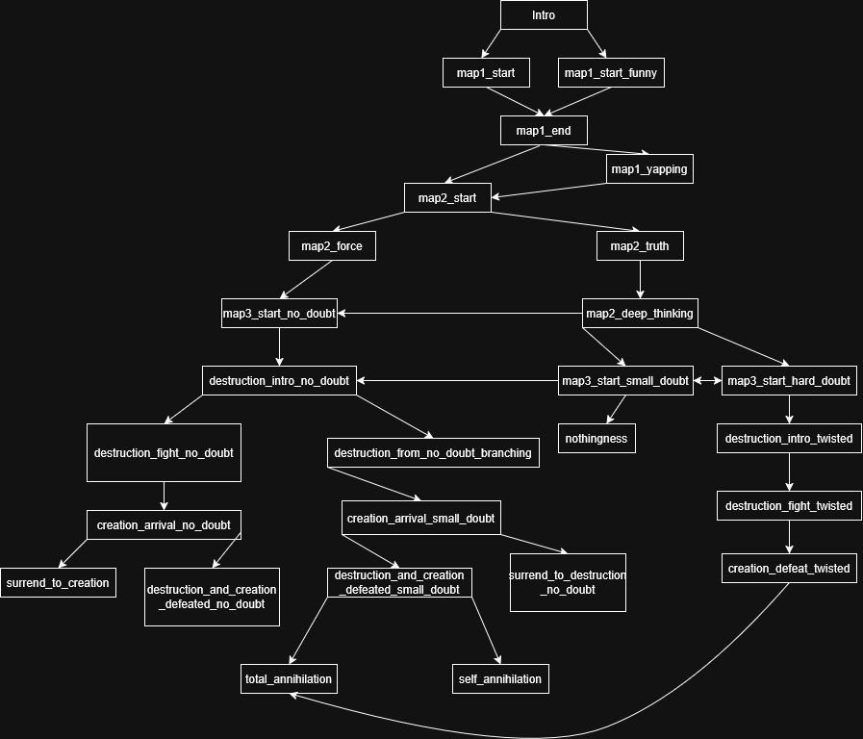
Grafo degli StoryNode

